Slide 1
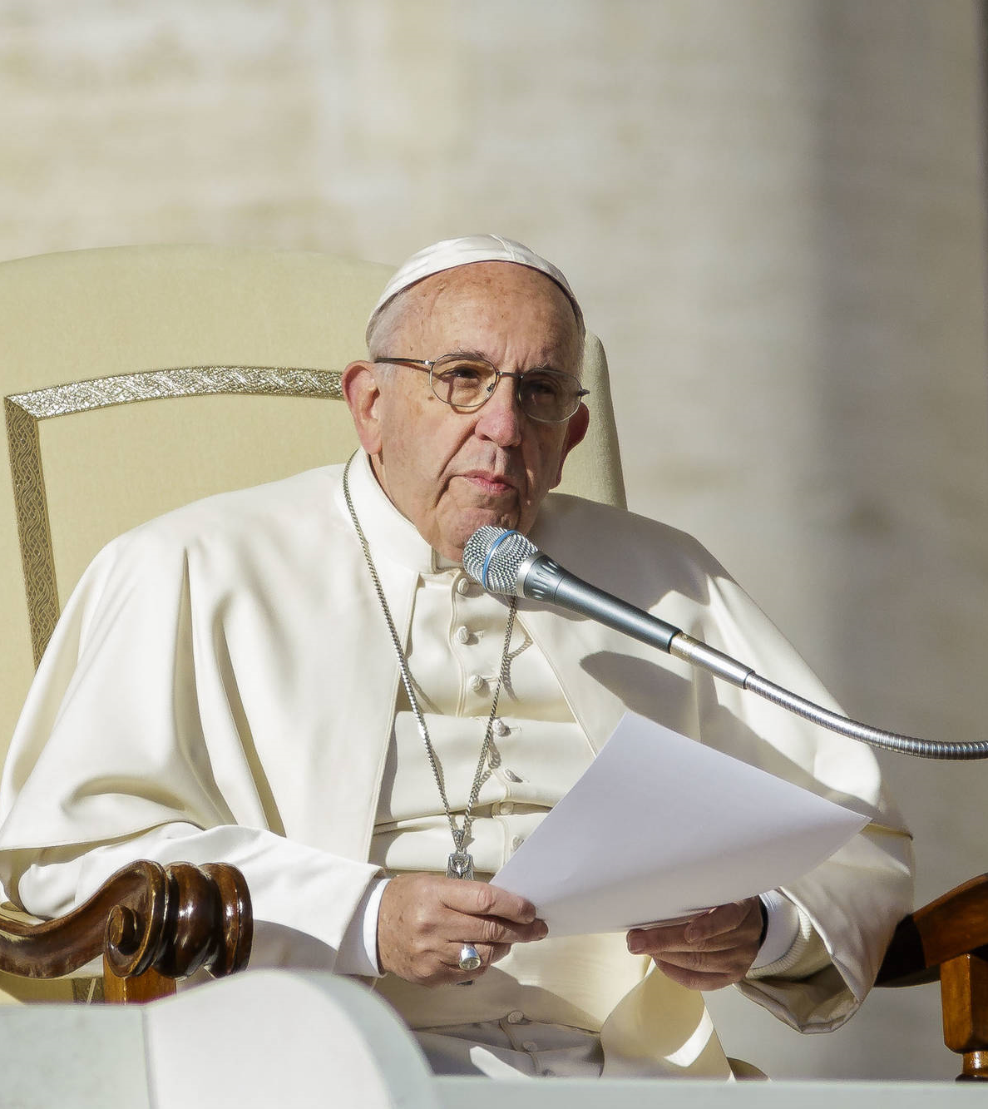
Radosť evanjelia 2013
Dúfam, že všetky spoločenstvá
sa budú snažiť, aby použili potrebné prostriedky na vykročenie po ceste pastoračného a misijného obrátenia, ktoré nenechá veci v takom stave, v akom sú.
EG,25

Slide 2
Pozvanie
Pozývam každého kresťana, nech už sa nachádza na akomkoľvek mieste a v akejkoľvek situácii, na nové osobné stretnutie s Ježišom Kristom alebo aspoň ochotne nechať sa stretnúť; na každodenné, neprestajné hľadanie Krista.
Do novej etapy evanjelizácie plnej radosti (EG,1)
Na nové osobné stretnutie s Ježišom Kristom (EG,3)
Znovu definovať ciele, štruktúry, štýl a evanjelizačné metódy (EG,33)

Slide 3
Radosť

Slide 4
Učiť sa pravej radosti
Iz 40
¹ Potešujte, potešujte môj ľud, vraví váš Boh. ² Hovorte k srdcu Jeruzalema a volajte mu, že sa skončilo jeho otroctvo a je odčinená jeho vina, že dostal z Pánovej ruky dvojmo za každý svoj hriech.
Lk 24
³² Tu si povedali: "Či nám nehorelo srdce, keď sa s nami cestou rozprával a vysvetľoval nám Písma?„
Rim 14
Veď Božie kráľovstvo nie je jedlo a nápoj, ale spravodlivosť, pokoj a radosť v Duchu Svätom.
(Ježiš hlásal: priblížilo sa Božie kráľovstvo
Don Bosco povedal Dominikovi Sáviovi: svätosť je v prvom rade byť veselý

Slide 5
EG 6
nemožno žiť rovnakým spôsobom vo všetkých etapách a okolnostiach života, pretože tieto okolnosti niekedy bývajú veľmi zložité. Radosť sa prispôsobuje a premieňa, ale vždy zostáva prítomná – aspoň ako lúč svetla, ktorý sa rodí z vnútornej istoty, že sme nekonečne nadovšetko milovaní. Chápem, že ľudia sú náchylní na smútok pre veľké ťažkosti, ktorým musia čeliť, ale kúsok po kúsku musíme dať priestor radosti z viery

Slide 6
EG 7
Pokušenie sa často prejavuje vo výhovorkách a sťažnostiach, akoby na to, aby sme sa dokázali radovať, musel byť splnený nekonečný zoznam podmienok. Je to tak, pretože „technologická spoločnosť dokázala znásobiť príležitosti na potešenie, ale len veľmi ťažko dokáže vyvolať radosť“ ... radosti vyvierajú z prameňa veľkej Božej lásky, ktorá sa prejavila v Ježišovi Kristovi.

Slide 7
EG 84
Radosť evanjelia nám nikto a nič nebude môcť vziať (porov. Jn 16, 22). Všetky zlá tohto sveta – aj tie, ktoré sa týkajú Cirkvi – nemôžu ospravedlniť zmenšenie nášho úsilia a nášho zápalu. Považujme ich za výzvy na rast. Okrem toho pohľad viery je schopný rozpoznať svetlo, ktoré šíri Duch Svätý uprostred temnoty – pamätajúc na to, že „kde sa rozmnožil hriech, tam sa ešte väčšmi rozhojnila milosť“ (Rim 5, 20). Naša viera má pred sebou výzvu vycítiť víno, na ktoré môže byť premenená voda, a objaviť zrno, ktoré rastie uprostred kúkoľa.

Slide 8
EG 85
Jedným z najväčších pokušení potláčajúcich zápal a odvahu je pocit porazenosti, ktorý z nás robí nespokojných, skleslých pesimistov so zamračenou tvárou. Nik nemôže vyraziť do boja, ak už vopred neverí vo víťazstvo. Kto začína bez dôvery, ten už dopredu prehral polovicu bitky a navyše zakopáva svoje talenty. ... „Stačí ti moja milosť, lebo sila sa dokonale prejavuje v slabosti“ (2 Kor 12, 9).

Slide 9
EG 85
Kresťanský triumf je vždy krížom, ale krížom, ktorý je zároveň aj zástavou víťazstva, nesenou s bojovnou jemnosťou proti útokom zla. Zlý duch porazenectva je bratom pokušenia oddeľovať pšenicu od kúkoľa pred naplnením času a toto pokušenie pochádza z egocentrickej a ustráchanej nedôverčivosti.

Slide 10
EG 86
Je zrejmé, že na niektorých miestach sa vytvorila duchovná púšť – plod takého modelu spoločností, ktoré chcú byť vybudované bez Boha alebo ničia svoje kresťanské korene. Na takých miestach „sa kresťanský svet stáva sterilným a vyčerpáva sa, ako keď sa príliš vykorisťovaná pôda postupne premieňa na púšť“... Ale aj vlastná rodina alebo pracovné miesto sa môžu stať tým vyprahnutým prostredím, v ktorom treba udržať kresťanskú vieru pri živote a snažiť sa ju šíriť.

Slide 11
EG 86
Avšak „práve vychádzajúc zo skúsenosti tejto púšte, tejto prázdnoty, môžeme nanovo objaviť radosť z viery, jej životnú dôležitosť pre nás, mužov a ženy. Ako v púšti človek znovu objavuje hodnotu toho, čo je podstatné pre život, tak aj v dnešnom svete je mnoho znamení, často sa prejavujúcich len implicitnou alebo negatívnou formou, znamení smädu po Bohu, po poslednom zmysle života.

Slide 12
EG 86
A v púšti treba najmä ľudí viery, ktorí svojím životom ukážu cestu do zasľúbenej zeme, a tak udržia nádej nažive“.[67] V každom prípade za týchto okolností sme pozvaní byť džbánmi, z ktorých sa druhí môžu napiť. Niekedy sa džbán premieňa na ťažký kríž, ale veď práve na kríži pribitý Pán sa nám daroval ako prameň živej vody.

Slide 13
Otázky
Rozlišujem medzi potešením a radosťou?
Žijem moju vieru ako radosť?
Žijem moju vieru v pocite porazenosti?
Verím, že môžem byť nádobou živej vody na púšti?
Aká je moja modlitba – egocentrická alebo aj apoštolská?
Táto fotografia od autora Neznámy autor, chránené licenciou CC BY

Slide 14
Evanjelizácia

Slide 15
EG 15
Riadna pastorácia
Vzdialení kresťania
Nepoznajúci a odmietajúci Krista

Slide 16
EG 127.128
Je to sprostredkovanie evanjelia osobám, s ktorými sa stýkame, najbližším, ako aj neznámym. Je to neformálne ohlasovanie, ktoré možno uskutočniť počas rozhovoru; ohlasovanie, aké robí misionár, keď príde k niekomu na návštevu. Byť učeníkom znamená byť stále pripravený prinášať druhým Ježišovu lásku – a to sa môže uskutočniť na akomkoľvek mieste, na ceste, na námestí, v práci, na ulici.

Slide 17
Toto ohlasovanie, vždy úctivé a slušné, začína sa osobným dialógom, v ktorom druhá osoba vyjadruje a tlmočí vlastné radosti, nádeje a starosti o svojich blízkych, ako aj mnohé ďalšie veci ukryté v jej srdci. Len po takomto rozhovore je možné ohlásiť Slovo, či už čítaním nejakého úryvku zo Svätého písma, alebo naratívnym spôsobom, vždy však pamätajúc na základné posolstvo hlásania: osobná láska Boha, ktorý sa stal človekom, obetovala seba samu za nás a stále živá nám ponúka svoju spásu i svoje priateľstvo.

Slide 18
EG 49
Ak nás niečo má sväto znepokojovať alebo trápiť naše svedomie, tak je to tá vec, že mnoho našich bratov žije bez sily, svetla a útechy priateľstva s Ježišom Kristom, bez spoločenstva viery, ktorá ich prijíma, bez horizontu zmyslu a života.
...
vonku je veľa hladných a Ježiš nám neustále opakuje: „Vy im dajte jesť!“ (Mk 6, 37).

Slide 19
Otázky
V ktorej oblasti by som mohol prispieť k evanjelizácii sveta
Rozprával som s niekým o mojej viere?
Usilujem sa mať aj nejaké tie vedomosti, aby som nemusel úplne trápne mlčať pri hocijakej námietke voči kresťanstvu?
Aká je moja modlitba – egocentrická alebo aj apoštolská?
Táto fotografia od autora Neznámy autor, chránené licenciou CC BY

Slide 20
Motivácie

Slide 21
EG 265-266
Nemožno vytrvať v nadšenej evanjelizácii, ak nie sme na základe vlastnej skúsenosti presvedčení, že nie je to isté spoznať Ježiša a nepoznať ho; nie je to isté kráčať s ním a tápať v neistote; nie je to isté môcť ho počúvať a nepoznať jeho slovo; nie je to isté kontemplovať ho, adorovať, spočívať v ňom a nemôcť to všetko robiť. Nie je to isté snažiť sa budovať svet jeho evanjeliom a robiť to len za základe vlastného rozumu. Vieme dobre, že život s Ježišom sa stáva omnoho plnším; s ním je oveľa ľahšie nájsť zmysel všetkých vecí. Práve preto evanjelizujeme.

Slide 22
EG 265-266
Máme k dispozícii poklad života a lásky, ktorý nemôže sklamať, posolstvo, ktoré nemanipuluje ani nezavádza. Je to odpoveď, ktorá vstupuje do najväčšej hĺbky ľudského bytia a dokáže ho posilniť a pozdvihnúť. Je to pravda, ktorá nepodlieha móde, lebo je schopná preniknúť až tam, kam nič iné nedosiahne. Náš nekonečný smútok možno vyliečiť len nekonečnou láskou. Toto presvedčenie je posilňované neustále novou osobnou skúsenosťou, vychutnávaním jeho priateľstva a jeho posolstva.

Slide 23
EG 273
Misia v srdci ľudu nie je len časť môjho života alebo ozdoba, ktorú môžem odložiť, nie je to len prívesok alebo jeden z okamihov existencie. Je to niečo, čo nemôžem vytrhnúť z vlastného bytia, ak sa nechcem zničiť. Ja som misia na tejto zemi, a preto som na tomto svete. Treba si uvedomiť, že sme akoby ohňom poznačení na túto misiu osvetľovania, žehnania, oživovania, pozdvihovania, uzdravovania a oslobodzovania.

Slide 24
EG 273
Tam sa ukazuje, kto je zdravotná sestra „z celej duše“, učiteľ „z celej duše“, politik „z celej duše“, teda tí, ktorí sa v hĺbke rozhodli byť s inými a pre iných. Keď však človek svoje povinnosti oddeľuje od súkromného života, všetko zostane sivé: bude len neustále vyhľadávať uznania alebo presadzovať vlastné záujmy. Prestane byť ľudom.

Slide 25
EG 279
Keďže nie vždy vidíme tieto klíčky, potrebujeme vnútornú istotu, teda presvedčenie, že Boh dokáže konať za každých okolností aj uprostred zdanlivého zlyhania, pretože „tento poklad máme v hlinených nádobách“ (2 Kor 4, 7). Túto istotu voláme „zmysel pre tajomstvo“. Znamená to byť si istý, že kto sa z lásky ponúkne a daruje Bohu, určite prinesie úrodu (porov. Jn 15, 5). Táto plodnosť je často neviditeľná, nehmatateľná, nedá sa vyjadriť číslami.

Slide 26
EG 279
Človek vie, že jeho život prinesie ovocie, ale nenárokuje si poznať ako, kde ani kedy. Má istotu, že nijaký z jeho skutkov vykonaných s láskou sa nestratí, že sa nestratí nijaká z jeho starostí o druhých, nijaký prejav lásky pre Boha, nijaká štedrá námaha a nijaká bolestná trpezlivosť. Toto všetko prúdi vôkol sveta ako životná sila.

Slide 27
EG 279
Niekedy sa nám zdá, že sme našimi silami nedosiahli žiadny výsledok, ale misia nie je obchod alebo podnikový projekt; nie je to humanitárna organizácia ani divadlo, aby sme počítali, koľko ľudí prišlo vďaka našej propagande; je to čosi omnoho hlbšie, čo uniká každému meraniu. Pán možno použije naše snahy, aby svoje požehnanie vylial na nejakom inom mieste, kam sa my nikdy nedostaneme.

Slide 28
EG 279
Duch Svätý pôsobí, ako sám chce, kedy chce a kde chce; my sa darúvame s odovzdanosťou, ale bez toho, aby sme si nárokovali vidieť jasné výsledky. Naučme sa odpočívať v nežnosti Otcovho náručia uprostred nášho štedrého a tvorivého snaženia. Poďme ďalej s plným nasadením, ale dovoľme, aby on zúrodnil naše námahy, ako sám chce

Slide 29
Mária
EG 288
Pokorná a nežná - uveriť v revolučnú silu nežnosti a lásky. pretože „mocnárov zosadil z trónov“ a „bohatých prepustil naprázdno“ (Lk 1, 52. 53),
zabezpečuje teplo domova nášmu hľadaniu spravodlivosti.
Je to modliaca sa a pracujúca žena v Nazarete a je to aj naša starostlivá Pani, ktorá vychádza zo svojej obce, aby sa „ponáhľala“ (Lk 1, 39) pomáhať druhým.
Táto dynamika spravodlivosti a nežnosti, kontemplácie a kráčania v ústrety druhým robí z nej cirkevný vzor evanjelizácie.

